Slide 1
Πυρηνική Φυσική και Φυσική Στοιχειωδών Σωματιδίων (5ου εξαμήνου) Τμήμα T2: Κ. Κορδάς & Δ. Σαμψωνίδης Μάθημα 17 β-διάσπαση – Α' μέρος (νετρίνα και ενεργειακές συνθήκες)
Πυρηνική & Στοιχειώδη, Αριστοτέλειο Παν. Θ/νίκης

Slide 2
Σήμερα
β-διάσπαση – νετρίνο και ενεργειακές συνθήκες
Βιβλίο C&G, Κεφ. 4, παρ. 4.6. Κεφ. 12, παρ. 12.1
Βιβλίο Χ. Ελευθεριάδη,κεφ. 5, παρ. 5.4.1-5.4.7
Σημειώσεις Πυρηνικής, Κεφ. 5, παρ. 5.2, 5.2.1 – 5.2.3
Ιστοσελίδα: Ιστότοπος στο “Βιβλία” στο e-learning του μαθήματος

Slide 3
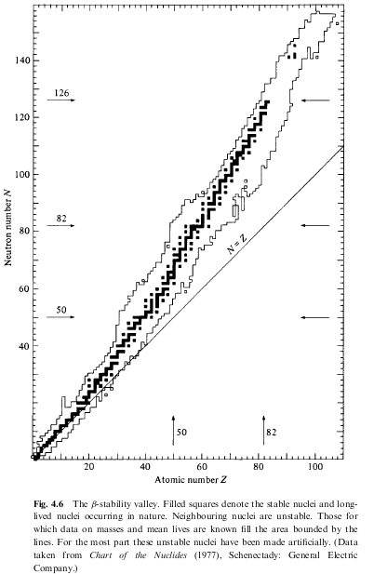
Κοιλάδα β-σταθερότητας
Σχήμα 4.6 στο βιβλίο σας
Για κάθε Α, τα β-σταθερά νουκλίδια είναι στη μαύρη ζώνη (“κοιλάδα σταθερότητας” - “valuey of stability”). Αυτά που είναι μακρυά απ'την κοιλάδα, πάνε προς αυτήν με διασπάσεις β⁺ (= e⁺) ή β⁻ (= e⁻ )
Ζ < Α/2
Ν
Για A=σταθερό:
Οι πυρήνες διαφέρουν
ως προς το Ζ (και N)
N
unstable to β- decay
valley of stability
unstable to β+ decay (or e- capture)
Ζ
Z

Slide 4
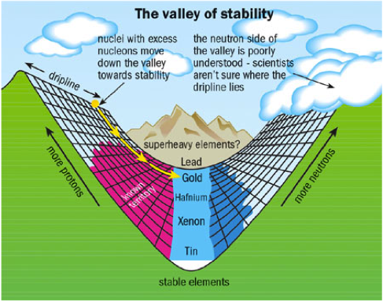
Κοιλάδα β-σταθερότητας
Σχήμα 4.6 στο βιβλίο σας
Για κάθε Α, τα β-σταθερά νουκλίδια είναι στη μαύρη ζώνη (“κοιλάδα σταθερότητας” - “valuey of stability”). Αυτά που είναι μακρυά απ'την κοιλάδα, πάνε προς αυτήν με διασπάσεις β⁺ (= e⁺) ή β⁻ (= e⁻ )
Ζ < Α/2
Ν
Για A=σταθερό:
Οι πυρήνες διαφέρουν
ως προς το Ζ (και N)
Ζ

Slide 5
α και β διάσπαση: οι πυρήνες αλλάζουν
Η α διάσπαση μας μεταφέρει πάνω-κάτω στην κοιλάδα σταθερότητας
Η β διάσπαση μας μεταφέρει προς την κοιλάδα σταθερότητας
Αριθμός νετρονίων
Ν+1
β⁻
Ν
β⁺
ή σύλληψη ηλεκτρονίου
(electron capture: EC)
Ν-1
α
Ν - 2
Ζ - 2
Ζ
Ζ+1
Αριθμός πρωτονίων

Slide 6
1) β-διάσπαση – υπάρχουν προβλήματα αν είναι απλά μια διάσπαση δύο σωμάτων

Slide 7
Είδη β-διάσπασης
1. Διάσπαση β⁻
${}_{Z}^{A}{}X→ {}_{Z+1}^{A}{}Y+e^{−}$
2. Διάσπαση β⁺
β⁻ : ηλεκτρόνια
β⁺: ποζιτρόνια (1932, Αnderson)
Αρπαγή (1937, Alvarez)
Διατήρηση φορτίου : ΟΚ
Όμως, οι διασπάσεις όπως
γράφτηκαν αριστερά υποφέρουν από σοβαρά προβλήματα:
${}_{Z}^{A}{}X→ {}_{Z−1}^{A}{}Y+e^{+}$
3. Αρπαγή ηλεκτρονίου
${}_{Z}^{A}{}X+e^{−}→ {}_{Z−1}^{A}{}Y$
|ΔΖ|=1 & ΔΑ=0
Διατήρηση ενέργειας
Tα e δεν υπάρχουν στον πυρήνα (ΔxΔp≥ħ)
(“κβαντομηχανική άρνηση”)
από πού προέρχονται;
Διατήρηση στροφορμής (ΔΑ=0, spin(n,p & e)=ħ/2)

Slide 8
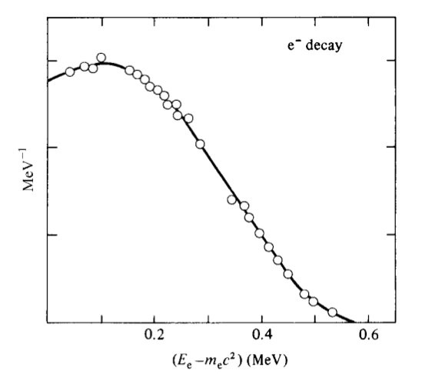
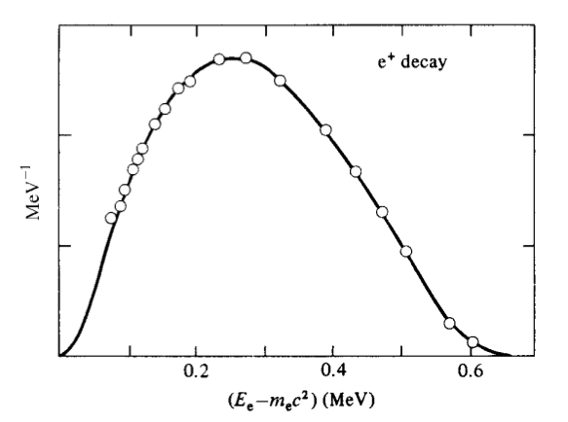
1) Ενέργεια ηλεκτρονίων στη β-διάσπαση
Κατανομή πληθυσμού εκπεμπόμενων ηλεκτρονίων (e⁻ , αριστερά) ή ποζιτρονίων (e⁺ , δεξιά) σαν συνάρτηση της ενέργειάς τους, κατά τη β-διάσπαση του ⁶ ⁴Cu
Οι ενέργεις ΔΕΝ είναι συγκεκριμένες, όπως θα περίμενε κανείς αν τα παραγόμενα σωματίδια ήταν μόνο 2 (δηλαδή μόνο ο θυγατρικός πυρήνας και το ηλεκτρόνιο/ποζιτρόνιο). Δείτε π.χ., το μάθημα για την α-διάσπαση για το μοίρασμα της ενέργεια μεταξύ δύο σωματιδίων
Η μέγιστη ενέργεια είναι της τάξης του 1 MeV
Πλήθος ηλεκτρονίων ανά MeV
Κινητική ενέργεια ηλεκτρονίων, Τ_{e}

Slide 9

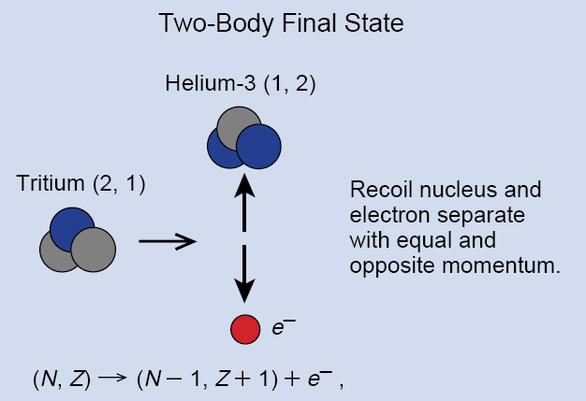
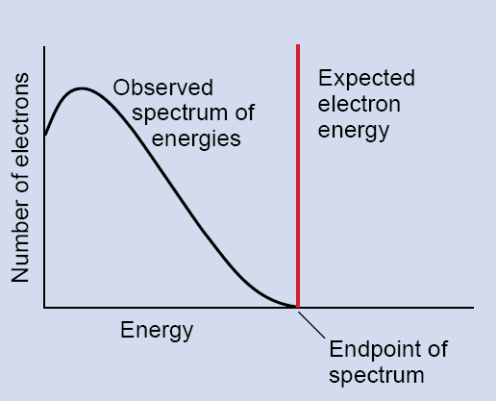
1) Ενέργεια ηλεκτρονίων στη β-διάσπαση
Υπόθεση δύο προϊόντων στη διάσπαση:
T_{e} ~ Q = ΔΜ = Μ(Ζ,Α) – Μ(Ζ+1, Α) :
Tο Q μοιράζεται ως κινητική ενέργεια των προϊόντων. H μοιρασιά είναι καθορισμένη και το πολύ ελαφρύτερο ηλεκτρόνιο παίρνει τη μερίδα του λέοντος:
Συμβολισμός: P → D + e⁻
P = Parent = ο πυρήνας “γονιός”
D= Daughter =θυγατρικός πυρήνας
$T_{e}=\frac{M_{D}}{M_{P}}Q$
$T_{D}=\frac{M_{e}}{M_{P}}Q$

Slide 10
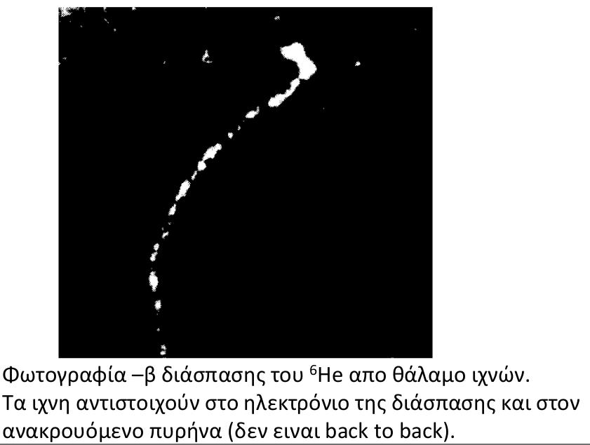
Ανακρουόμενος πυρήνας, ηλεκτρόνιο, και... κάποιος άλλος!
Το ίχνος είναι μεγάλο
για μεγάλη εναπόθεση
ενέργειας ανά μονάδα
μήκους
Θυμηθείτε το dE/dx
που είναι μεγάλο για
σωματίδια με μέγαλο Ζ

Slide 11
2) Ενέργεια ηλεκτρονίων στη β-διάσπαση: πολύ μικρή για να προϋπάρχουν στον πυρήνα
Αν τα ηλεκτρόνια υπήρχαν μέσα στον πυρήνα και απλά προσπαθούν να βγουν:
Η ορμή τους θα είχε μιά αβεβαιότητα Δp της τάξης Δx Δp≥ħ → Δp ≥ ħ/Δx
όπου Δx = οι διαστάσεις του πυρήνα ~ R (R = 1.1 fm * Α^{1/3} = 4.4 fm , για ⁶ ⁴Cu)
⁶ ⁴Cu
$Δp≥\frac{ℏ}{R}=\frac{ℏc}{Rc}=\frac{197MeVfm}{4.4fmc}≃45{MeV}/c$
→ Άρα, η ορμή (και η κινητική ενέργεια) τέτοιων ηλεκτρονίων θα έπρεπε να ήταν κατά μέσο όρο ~45 MeV
Οπότε κάποια από αυτά τα ηλεκτρόνια θα είχαν κινητικές ενέργεις πολύ μεγαλύτερες από το ~1 MeV μέγιστο που βλέπουμε...
→ άρα η υπόθεση ότι τα ηλεκτρόνια προυπήρχαν μέσα στον πυρήμα ΔΕΝ είναι καλή
→ έχουμε “κβαντομηχανική άρνηση” αυτής της υπόθεσης!
Από πού προέρχονται λοιπόν τα ηλεκτρόνια της β-διάσπασης;
${\left(Δp\right)}^{2}=\text{<}p^{2}>−\text{<}p>^{2}=\text{<}p^{2}\text{>}→\text{<}\left|p\right|\text{>}=\left(Δp\right)=45{MeV}/{c^{2}}$
!

Slide 12
2) β-διάσπαση και νετρίνα

Slide 13
Pauli (1930) : υπόθεση νετρίνων
Προσπάθεια να εξηγηθεί η β-διάσπαση
(Z,A) → (Z+1, A) + e⁻ + ν_{e}
(Z’,A’) → (Z’-1, A’) + e⁺ + ν_{e}
Είναι η διάσπαση δέσμιων στον πυρήνα p και n
n → p + e⁻ + ν_{e}
p → n + e⁺ + ν_{e}
Μόνο το ελεύθερο n μπορεί να διασπαστεί m_{n}>(m_{p}+m_{e}), μέσος χρόνος ζωής, τ = 885.7 ± 0.8 s ~ 15 min
Το ελεύθερο πρωτόνιο ΔΕΝ μπορεί να διασπαστεί, γιατί έχει μικρότερη μάζα απ' όση χρειάζεται:
→ τα πρωτόνια όμως μπορούν να κάνουν β-διάσπαση μόνο όταν είναι δέσμια μέσα σ' εναν πυρήνα: τότε κάνουμε ενεργειακούς υπολογισμούς με ολόκληρο το σύστημα.

Slide 14
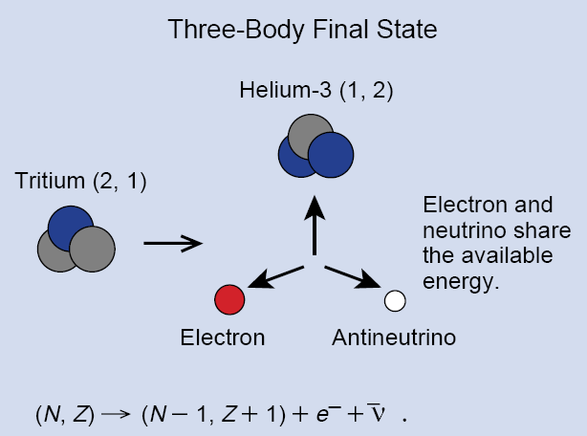
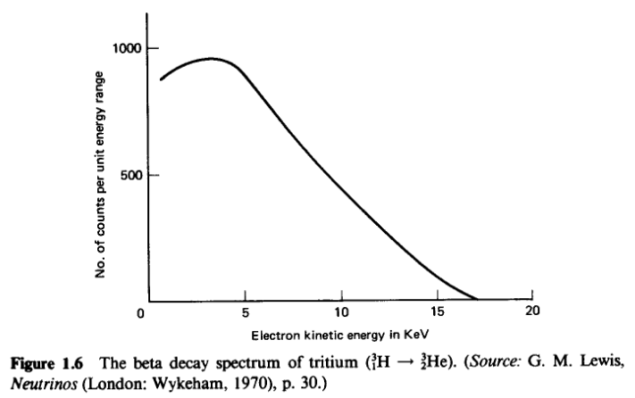
Υπόθεση τρίτου σωματιδίου στη β-διάσπαση
Q=18.6 KeV
Αν υπάρχει νετρίνο: 0 ≤ T_{e} ≤ ΔΜ-m_{νe}
m_{ν}≈ 0
spin =ħ/2
Υπόθεση ν_{e} : Pauli 1930
* Επιβεβαίωση ύπαρξης ν_{e}: Reines – Cowan, με αντινετρίνα από πυρηνικό αντιδραστήρα.
* Επιβεβάιωση ότι ν_{e} ǂ ν_{e} : πείραμα Davis, αντίδραση που γίνεται με νετρίνα, δεν γίνεται με αντινετρίνα

Slide 15
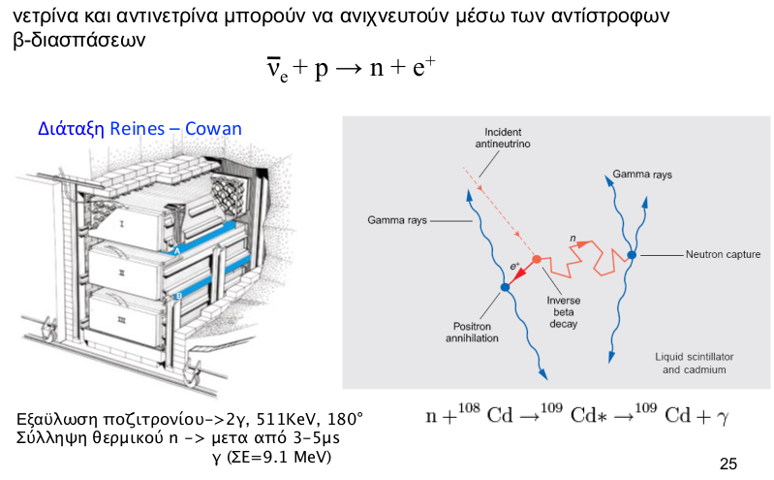
Πείραμα Reines-Cowan: ανίχνευση νετρίνων – από αντιδραστήρα σχάσης (1/2)

Slide 16
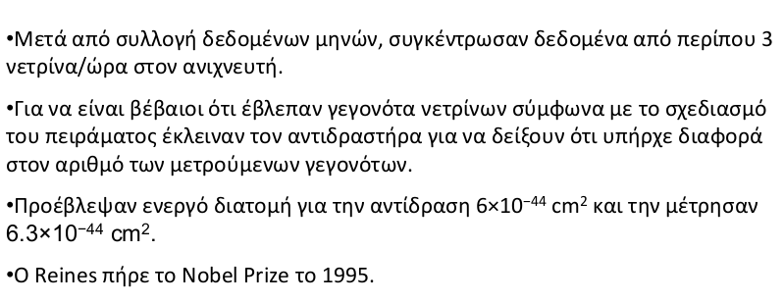
Πείραμα Reines-Cowan: ανίχνευση νετρίνων – από αντιδραστήρα σχάσης (2/2)
Αποτελέσματα:
!!!
Δείτε πόση μικρή είναι αυτή η ενεργός διατομή σε σύγκριση με
τα barn (100 fm²) των ισχυρών αλληλεπιδράσεων μεταξύ πυρήνων.
!!!
→ τα νετρίνα κάνουν “ασθενείς αλληλεπιδράσεις”.

Slide 17
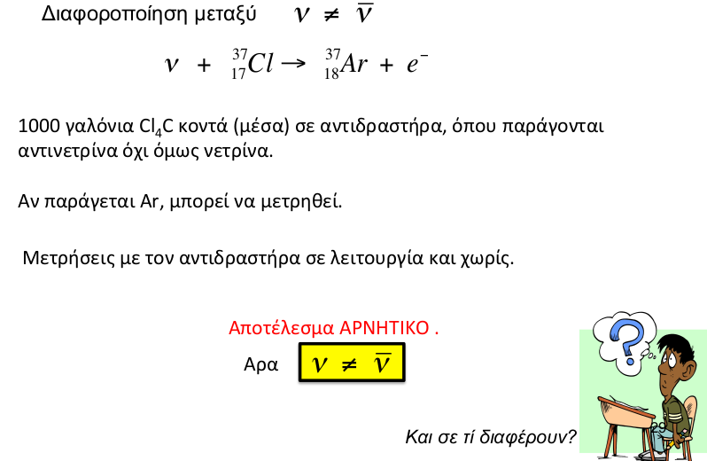
Πείραμα Davis: τα νετρίνα δεν είναι ίδια με τα αντι-νετρίνα
Θα το δούμε στο επόμενο μάθημα

Slide 18
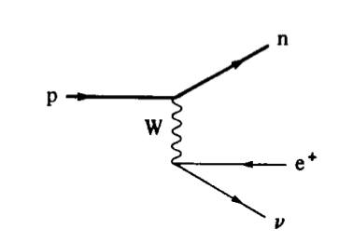
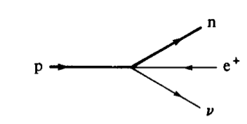
β-διάσπαση: καλή προσέγγιση ως αλληλεπίδραση επαφής, αν και σήμερα ξέρουμε ότι είναι αλληλεπίδραση ανταλλαγής W
Enrico Fermi: πρώτη θεωρία της β-διάσασης. Θεωρεί ότι
τα σωμάτια που αλληλεπιδρούν βρίσκονται στο ίδιο σημείο
Σύγχρονη εικόνα: Η β-διάσπαση προκαλείται από την ασθενή δύναμη, που σημαίνει αλληλεπίδραση μέσω ανταλλαγής ενός σωματιδίου W
Αλληλεπίδραση με ανταλλαγή W.
→ στα Στοιχειώδη θα δείτε ότι είναι ένα από τα συστατικά “κουάρκ” του νουκλεονίου που αλλάζει εκπέμπονατας ένα W,
και το W εκπέμπει e+ και νετρινο
Αλληλεπίδραση επαφής

Slide 19
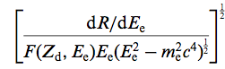
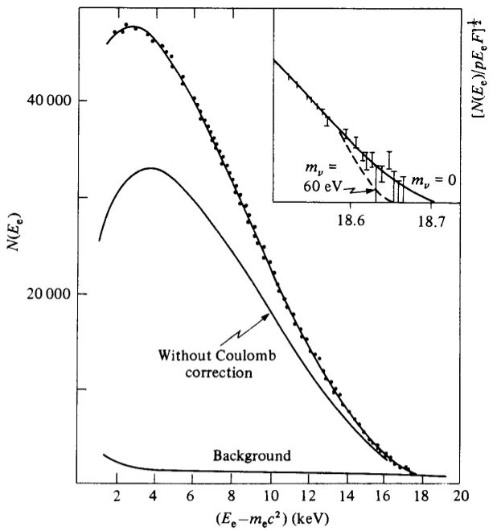


Μάζα του νετρίνο;
Εξετάζουμε το διάγραμμα πληθυσμού σαν συνάρτηση της κινητικής ενέργειας των ηλεκτρονίων στην περιοχή της μέγιστης κινητικής. Κάνοντας έναν μετασχηματισμό ως προς το τη μεταβλητή στον άξονα y , έχουμε γραμμική σχέση για m_{ν} = 0: διάγραμμα Fermi-Kurie.
Όπου: E₀ = Q της διάσπασης
Από τέτοια πειράματα
γνωρίζουμε οτι η μάζα του νετρίνο
είναι τόσο μικρή που μπορούμε
πρακτικά να τη θεωρούμε μηδέν
!
Πληθυσμός
Κινητική Ενέργεια (e)

Slide 20
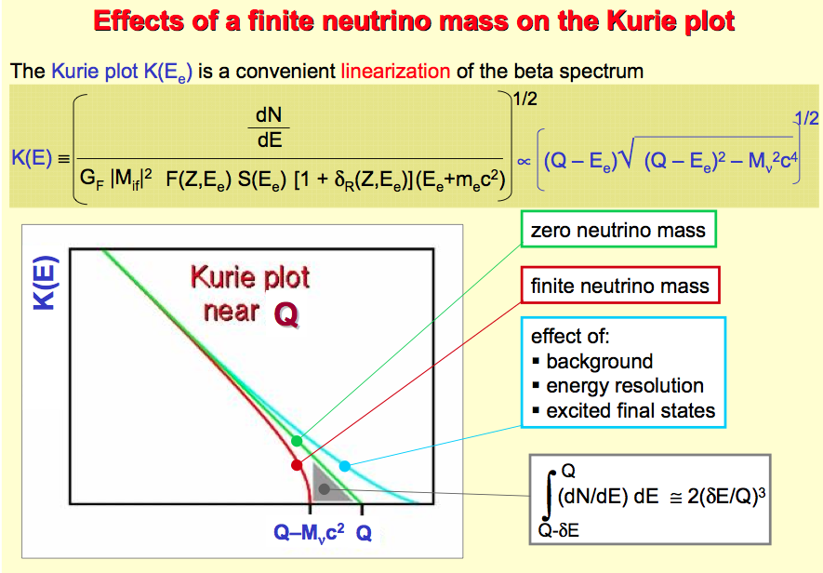
Fermi-Kurie plot: μετασχηματισμός μεταβλητών ώστε να έχουμε γραμμική σχέση με το Q
!
Η απόκλιση του μετρούμενου Q από τo Q που περιμένουμε για μάζα νετρίνο =0,
μας δίνει τη μάζα του νετρίνο

Slide 21
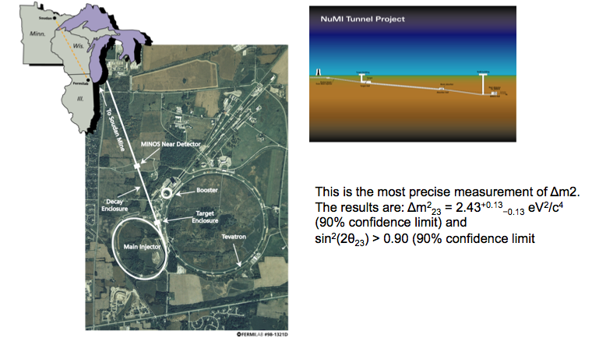
Στα πειράματα παρατηρήσαμε “ταλαντώσεις” ν : ένα είδος νετρίνο μετατρέπεται σε ένα άλλο -> γίνεται μόνο αν τα νετρίνα έχουν μάζα: άρα έχουν μάζα... αλλά τόσο μικρή, που μπορούμε να τη βάζουμε 0 στους υπολογισμούς μας.
MINOS
experiment
!
..αλλά η μάζα τους είναι τόσο μικρή που μπορούμε πολύ άνετα να τη θεωρούμε 0 στις πυρηνικές αντιδράσεις

Slide 22
3) β-διάσπαση: ενεργειακές συνθήκες

Slide 23
Ενεργειακές συνθήκες για β-διάσπαση
β⁻
β⁺
EC
${}_{Z}^{A}{}X→ {}_{Z+1}^{A}{}Y+e^{−}+{\bar{ν}}_{e}$
$n→ p+e^{−}+{\bar{ν}}_{e}$
${}_{Z}^{A}{}X→ {}_{Z−1}^{A}{}Y+e^{+}+ν_{e}$
➔
$p→ n+e^{+}+ν_{e}$
${}_{Z}^{A}{}X+e^{−}→ {}_{Z−1}^{A}{}Y+ν_{e}$
$p+e^{−}→ n+ν_{e}$

Slide 24
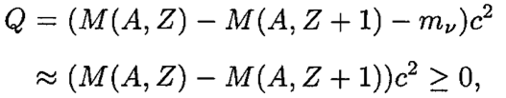
Ενεργειακές συνθήκες για διάσπαση β⁻
Ενεργειακή συνθήκη β⁻ :
Σημείωση: Μ_{ατόμου}(^{Α}_{Ζ}Χ) = Μ(Α,Ζ)
${}_{Z}^{A}{}X→ {}_{Z+1}^{A}{}Y+e^{−}+{\bar{ν}}_{e}$
Θα πρέπει Q>0 →
Από διατήρηση ενέργειας πριν = μετά,
με μάζες πυρήνων, όπου μετά γράφω:
m_{πυρ}(^{Α}_{Ζ}Χ) = Μ_{ατόμου}(^{Α}_{Ζ}Χ) – Ζ*m_{e}
Όπου Μ(Α,Ζ) οι ατομικές μάζες: άρα πρέπει να παίρνετε υπ' όψιν σας και τα ηλεκτρόνια ατόμου.
Σημείωση: όταν σας δίνονται οι ατομικές μάζες, αυτές υποθέτουν τόσα ηλεκτρόνια όσα πρωτόνια.
Σημείωση:
P=Parent = ο πυρήνας “γονιός”
D=Daughter =θυγατρικός πυρήνας
${}_{Z}^{A}{}X→ {}_{Z+1}^{A}{}Y+e^{−}+{\bar{ν}}_{e}$
Αν σκέφτομαι κατ' ευθείαν με ατομικές μάζες, η βασική ιδέα είναι: Τα ατομικά ηλεκτρόνια βρίσκονται από τη μιά στιγμή στην άλλη με περισσότερα πρωτόνια στον πυρήνα.
Ze
Ze
+ e⁻ + v
Zp
(Z+1)p
Μάζα ατόμου με: Ζ+1 πρωτόνια και Ζ+1 ηλεκτρόνια

Slide 25
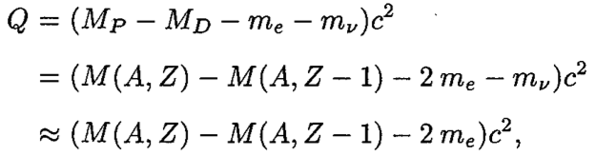
Ενεργειακές συνθήκες για διάσπαση β⁺
Ενεργειακή συνθήκη β⁺ :
${}_{Z}^{A}{}X→ {}_{Z−1}^{A}{}Y+e^{+}+ν_{e}$
${}_{Z}^{A}{}X→ {}_{Z−1}^{A}{}Y+e^{+}+ν_{e}$
${}_{Z}^{A}{}X→ {}_{Z−1}^{A}{}Y+e^{+}+ν_{e}$
Ze =
(Ζ-1)e + e⁻
Ze
+ e⁺ + v
Zp
(Z-1)p
α) Μάζα ατόμου με: Ζ-1 πρωτόνια και Ζ-1 ηλεκτρόνια
συν
β) 1 πλεονάζων ηλεκτρόνιο

Slide 26
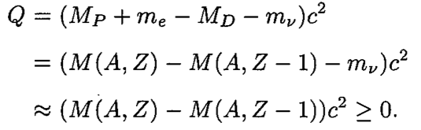
Ενεργειακές συνθήκες για β-διάσπαση
Ενεργειακή συνθήκη σύλληψης ηλεκτρονίου (EC, “K-σύλληψη”):
${}_{Z}^{A}{}X+e^{−}→ {}_{Z−1}^{A}{}Y+ν_{e}$
Η αντίδραση σύλληψης ηλεκτρονίου (EC), μπορεί να προκύψει από την γραφή
της αντίστοιχης εξίσωσης β⁺ , μεταφέροντας το e⁺ στο αριστερό σκέλος,
οπότε το e⁺ γίνεται το “αντίθετό” του. Αντίθετο, με την έννοια σωμάτιο-αντισωμάτιο (“σωμάτιο” = “σωματίδιο”: δύο λέξεις για το ίδιο πράγμα).
Κατά συνθήκη: το e⁻ είναι το σωματίδιο και το e⁺ είναι το αντισωματίδιο.
Το v_{e} είναι σωματίδιο και το ν_{e} είναι αντι-σωματίδιο.
Σημείωση: γενικά πάντως, το να γράψω την αντίδραση δεν σημαίνει ότι επιτρέπεται και ενεργειακά! Εδώ βέβαια η EC είναι ενεργειακά καλύτερη από τη β+
${}_{Z}^{A}{}X+e^{−}→ {}_{Z−1}^{A}{}Y+ν_{e}$
α) Μάζα ατόμου με: Ζ-1 πρωτόνια και Ζ-1 ηλεκτρόνια,
συν
β) 1 πλεονάζων ηλεκτρόνιο το οποίο το πιάνει ο πυρήνας κι έτσι μειώνει τα πρωτόνιά του
Ze =
(Ζ-1)e + e⁻
Ze
(Z-1)e
+ v
Zp
Zp
(Z-1)p

Slide 27
β-διασπάσεις: ενεργειακές συνθήκες
β⁻
β⁺
EC
${}_{Z}^{A}{}X→ {}_{Z+1}^{A}{}Y+e^{−}+{\bar{ν}}_{e}$
$n→ p+e^{−}+{\bar{ν}}_{e}$
${}_{Z}^{A}{}X→ {}_{Z−1}^{A}{}Y+e^{+}+ν_{e}$
➔
$p→ n+e^{+}+ν_{e}$
${}_{Z}^{A}{}X+e^{−}→ {}_{Z−1}^{A}{}Y+ν_{e}$
$p+e^{−}→ n+ν_{e}$
1) Ενεργειακή συνθήκη β⁻ :
Σημείωση: Μ_{ατόμου}(^{Α}_{Ζ}Χ) = Μ(Α,Ζ)
${}_{Z}^{A}{}X→ {}_{Z+1}^{A}{}Y+e^{−}+{\bar{ν}}_{e}$
Θα πρέπει Q>0 →
2) Ενεργειακή συνθήκη β⁺ :
${}_{Z}^{A}{}X→ {}_{Z−1}^{A}{}Y+e^{+}+ν_{e}$
3) Ενεργειακή συνθήκη σύλληψης ηλεκτρονίου (EC, “K-σύλληψη”):
${}_{Z}^{A}{}X+e^{−}→ {}_{Z−1}^{A}{}Y+ν_{e}$

Slide 28
ΠΡΟΣΟΧΗ #1) αν όχι από βασική σε βασική κατάσταση:
Oι τιμές του Q που δίνονται στα προηγούμενα είναι για β-διασπάσεις από
Τη βασική στάθμη του πατρικού πυρήνα
Στη βασική σταθμη του θυγατρικού πυρήνα
Αν πάμε σε διεγερμένη κατάσταση του θυγατρικού (με ενέρεια ΔΕ πάνω από τη βασική του), τότε το Q έιναι μικρότερο κατά ΔΕ. Αυτό το Q' είναι που μοιράζονται ως κινητική ενέργεια τα προϊόντα.
Q' = Q - ΔΕ
Πατρικός
Q
ΔΕ
Θυγατρικός

Slide 29
ΠΡΟΣΟΧΗ #2) Σχετικά με τις κινητικές ενέργεις των προΐόντων μιας διάσπασης:
Το Q της αντίδρασης (διαφορά μαζών μεταξύ των αντιδρώντων και προϊόνταων) μοιράζεται ως κινητική ενέργεια στα προϊόντα
Στις διασπάσεις με πρυρήνες και σωματίδια άλφα που είναι "βαριά" σωματίδια, μπορούμε να πούμε ότι δεν είναι σχετικιστικά, κι έτσι κανουμε διατήρηση ορμης και ενέργειας με τους κλασσικούς τύπους κινητικής ενέργειες και ορμής.
Όταν όμως έχουμε ελαφρά σωματίδια (ηλεκτρόνια, νετρίνα, ακόμα και μιόνια), τότε τα σωματίδιά μας είναι σχετικιστικά και δεν μπορούμε να κάνουμ αυτή την προσέγγιση, αλλά πάμε κανονικά με τη διατήρηση ενέργειας και ορμής χρησιμοποιώντας τις σχετικιστικές εξισώσεις.
Επίσης: αν έχουμε μόνο δύο προϊόντα, τότε το πόση ορμή και πόση ενέργεια παίνει ο καθένας τους είναι απόλυτα καθορισμένο, οπότε και 1 εκατομύριο δισπάσεις να παρατηρήσουμε, θα παίρνουμε πάντα το ίδιο αποτέλεσμα για τις ορμές και κινητικές ενέργεις των προϊόντων.

Slide 30
ΠΡΟΣΟΧΗ #2) Σχετικά με τις κινητικές ενέργεις των προΐόντων μιας διάσπασης:
Στην περίτωση της αλφα διάσπασης είναι
Τα =Q * Μ_{θυγατρικού} / (Μα + Μ_{θυγατρικού}), ενώ
Τ_{θυγατρικού} = Q * Μα/((Μα + Μ_{θυγατρικού}),
οπότε αφού στις δισπάσεις αλφα έχουμε ότι ο μητρικός και ο θυγατρικός πυρήνας είναι πάνω από 210+ συνήθως τότε είναι ΟΚ που λέμε ότι το Τα είναι περίπου όλο το Q της αντίδρασης/διάσπασης.
Αν έχουμε όμως τρία προϊόντα, τότε αυτά μοιράζονται τη διαθέσιμη ενέργεια με διαφορετικό τρόπο κάθε φορά, κι έτσι αν παρατηρήσουμε πολλές διασπάσεις, τότε θα δούμε μιά ολόκληρη κατανομή για τις κινητικές τους ενέργειες.
Έτσι η κινητική ενέργεια των ηλετρονίων στις β-διασπάσεις παίρνει τιμές από 0 έως Q. (Αν το νετρίνο έχει μάζα m_{ν} , η κινητική του ηλεκτρονίου φτάνει μέχρι Q - m_{ν} , το πολύ).

Slide 31
Άσκηση 1
Το ισότοπο του άνθρακα ¹⁴₆C παράγεται από πυρηνικές αντιδράσεις των
κοσμικών ακτίνων στην ατμόσφαιρα. Διασπάται δίνοντας ¹⁴₇N.
α) Τί είδους διάσπαση είναι; Δώστε την αντίδραση της διάσπασης.
β) Αν οι ατομικές μάζες ¹⁴C και ¹⁴Ν είναι 13044,00 MeV/c² και 13043,85 MeV/c²
αντίστοιχα, πόση είναι η ενέργεια που απελευθερώνεται κατά την αντίδραση;
γ) Σχεδιάστε το ενεργειακό φάσμα των ηλεκτρονίων.
Δίνονται οι μάζες:
M(n) = 939.6 MeV/c^{2 ,} M(p)=938,3 MeV/c² , M(e)=0,511 MeV/c²

Slide 32
Άσκηση 1 – Λύση (α,β)
α) ¹⁴₆C -> ¹⁴₇N + e- + v_{e} ; Q = M(¹⁴₆C) – M(¹⁴₇N) = 0.15 MeV
β) Ατομικές μάζες (M): δίνονται πάντα για άτομα με ίσο αριθμό ηλεκτρονίων και πρωτονίων
ΣΗΜΕΙΩΣΗ:
Αν θέλουμε, μπορούμε να δουλεύουμε με πυρηνικές μάζεςm (m_{πυρ}):
m_{πυρ}(¹⁴₆C) = m_{πυρ}(¹⁴₇N) + m_{e} + Q
όπου: m_{πυρ}(^{Α}_{Ζ}Χ) = Μ_{ατόμου}(^{Α}_{Ζ}Χ) – Ζ*m_{e} = Μ(^{Α}_{Ζ}Χ) – Ζ*m_{e}
M(¹⁴₆C) – 6*Μ(e) = M(¹⁴₇N) – 7 *M(e) + M(e) + Q ==> Q = M(¹⁴₆C) – M(¹⁴₇N)
Βασική ιδέα: Τα ατομικά ηλεκτρόνια βρίσκονται από τη μιά στιγμή στην άλλη με περισσότερα πρωτόνια στον πυρήνα.
6e
6e
+ e⁻ + v
Μάζα ατόμου με: Ζ+1 πρωτόνια και Ζ+1 ηλεκτρόνια
6p
7p

Slide 33
Άσκηση 1 – Λύση (γ)
α) ¹⁴₆C -> ¹⁴₇N + e- + v_{e} ; Q = M(¹⁴₆C) – M(¹⁴₇N) = 0.15 MeV
β) Ατομικές μάζες: δίνονται πάντα για άτομα με ίσο αριθμό ηλεκτρονίων και πρωτονίων
γ) Ενεργειακό φάσμα ηλεκτρονίων
= κατανομή των ενεργειών ηλεκτρονίων
= πληθυσμός ηλεκτρονίων (άξονας y)
σαν συνάρτηση της
ενέργειας του ηλεκτρονίου (άξονας x)
Βασική ιδέα: Τα ατομικά ηλεκτρόνια βρίσκονται από τη μιά στιγμή στην άλλη με περισσότερα πρωτόνια στον πυρήνα.
6e
6e
+ e⁻ + v
Μάζα ατόμου με: Ζ+1 πρωτόνια και Ζ+1 ηλεκτρόνια
6p
7p
Αριθμός ηλεκτρονίων / MeV
T(e) = E(e) – m(e) c²

Slide 34

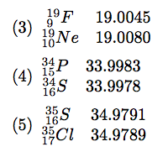
Άσκηση 2: β-διασπάσεις (β- , β+ και σύλληψη ηλεκτρονίου)
Δίνονται οι ατομικές μάζες (σε amu). Με δεδομένο ότι η μάζα του ηλεκτρονίου είναι 0.00055 amu, δείξτε ποιό νουκλίδιο σε κάθε ζεύγος είναι ασταθές, με ποιό τρόπο διασπάται και βρείτε την ενέργεια που ελευθερώνεται στη διάσπαση:
Βασική ιδέα και απαντήσεις:
Το βαρύτερο νουκλίδιο διασπάται, άρα είναι το ποιό ασταθές.
Ολες οι περιπτώσεις έχουν ΔΑ=0 (δεν δίνουν α-διάσπαση) και ΔΖ≠0 (δεν δίνουν γ-διάσπαση)
ΔΜ=0.001 amu <0.0011 amu, Be είναι ραδιενεργό σύλληψης ηλεκτρονίου
ΔΜ=0.0024 >0.0011 το Ν είναι β⁺ και σύλληψης ηλεκτρονίου
ΔΜ=0.0035 >0.0011 το Νe είναι β⁺ και σύλληψης ηλεκτρονίου
ΔΜ=0.0005 ο P είναι β⁻
ΔΜ=0.0002 το S είναι β⁻

Slide 35
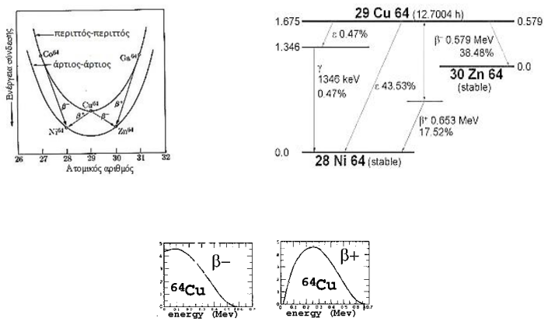
Παράδειγμα β-διασπάσεων: ο χαλκός (Cu) μπορεί να τα κανει όλα
Μάζα →
Θυμάστε τον τελευταίο όρο
“δ” στον ημιεμπειρικό τύπο
της ενέργειας σύνδεσης;
Τα e+ βγαίνουν, κατά
μέσο όρο, με
μεγαλύτερη κινητική
ενέργεια
καθώς τα απωθεί ο
θυγατρικός πυρήνας.

Slide 36
Την επόμενη φορά β-διάσπαση, μέρος Β' : κανόνες επιλογής με σπιν και πάριτυ

